Slide 1
EV Ülemnõukogu rollist Eesti demokraatliku riikluse taastamisel
Marju Lauristin
Tartu Ülikooli emeriitprofessor
EV Ülemnõukogu asejuhataja 1990-1992

Slide 2
Sissejuhatuseks
Üle poole tänase Eesti elanikest on sündinud pärast Eesti Vabariigi iseseisvuse taastamist 20. augustil 1991. Eesti riigi iseseisvus on neile loomulik olukord. Neile on enesestmõistetav olla vaba inimene vabal maal. Neil on väga raske ette kujutada elu teisel pool Eesti idapiiri, kus need vabadused on jätkuvalt piiratud ja inimestel on pidev hirm riigi omavoli ees. Seetõttu on neil ka raske ette kujutada seda, kuidas sai võimalikuks laulev revolutsioon, mille kohta kinnistunud pildid meenutavad pigem rokkfestivali kui poliitilist meeleavaldust. Kuid sama raske, ehk võimatumgi on mõista Eesti riigi taastamise kogu keerulist protsessi, selle nimel tegutsenud erinevate poliitiliste toimejõudude ja institutsioonide suhteid ning valikuid, mida tänaseni kirjeldatakse pigem müütide ja ideoloogiliste uskumuste kui faktide alusel.

Slide 3
Ajalooliste tegurite, ühiskondlike toimejõudude (agentsuste) ja institutsioonide koosmõju iseseisvuse taastamisel
Mittetunnustamispoliitika ajalooline tähtsus
Eesti Vabariigi välisesinduste ja pagulasorganisatsioonide tegevus
Lääne konfrontatsioon ‘kurjuse impeeriumiga’, toetusjõudude tärkamine Kopenhaagenist Washingtonini
Perestroika ning võimuvõitlus Moskvas, rahvaliikumiste ja suveräänsuste paraad
Balti ühisrinne nii ida kui Lääne suunal
Kodumaiste toimejõudude ühisrinne vabadusvõitlejatest rahvuskommunistideni

Slide 4
Olulised sõlmed iseseisvuse taastamise ajajoonel: üks siht, erinevad panustajad
Eellugu Balti apellist MRP/AEG ja Hirvepargini
Muinsuskaitseliikumisest fosforiidisõja ja IME’ ni
Rahvarinde sünnist ja tõusust suveräänsusdeklaratsioonini
Eesti kodanike registreerimisest Balti ketini ja MRP tühistamiseni Moskvas
Eesti Kongressi ja Ülemnõukogu valimistest omavalitsuste taastamiseni
Üleminekuperioodi välja kuulutamisest Põhiseaduse rahvahääletuseni

Slide 5
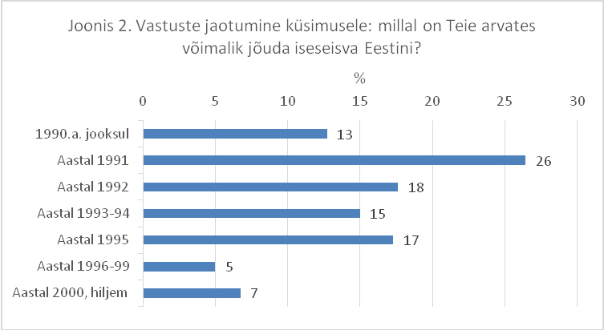
57% eestlastest oli juba 1990. aasta alguses veendunud, et iseseisvuse taastamine on lähima kahe aasta küsimus

Slide 6
Nõukogude okupatsioon lõhestas eesti rahva
1940-41: okupandid, kaasajooksikud vs ohvrid
1941-44: eestlased sõdivad erinevates mundrites, põgenemised Itta ja Läände
1945-55: kodumaale jäänud eestlased jagunevad represseerijateks ja represseerituteks, ‘õigeteks’ ja ‘punasteks’ eestlasteks (63% eestlastest olid repressioone kogenud oma suguvõsas)
1956-69: Siberist naasevad ellujääjad, linnu täidavad kolhoosidest põgenejad, üksteisest kaugenevad lootuse kaotanud ja heitunud vanem põlvkond vs Soome TV-d vaatava uue põlvkonna optimistid, mässavad üliõpilased, luuletajad ja näitlejad. Tärkavad ja laienevad Välis-Eesti ja kodu-Eesti kontaktid.
1970-84: 1968. a mässajad pettuvad ja loobuvad lootmisest, eesti rahva seas domineerivad töörügajad majaehitajad, vaikselt eesti aia ja eesti asja ajajad hariduses ja maaelus, Moskvat üle kavaldavad ettevõtjad, populaarsust naudivad kultuurilised ‘tordikeerajad’ ja ‘kremli ööbikud’, eestikeelse kirjasõna lugejaskonna ja teatrikülastajate arvud on laes
1985-87: muutuste ootel rahvas, noored fosforiidisõdalased, esimesed avaliku vastupanu eestvedajad Hirvepargis, keda rahva ‘vaikiv enamus’ veel pelglikult kõrvalt vaatab
1988-90: laulva revolutsiooni laine haarab kaasa kõik muutuste ootajad, tekivad uued poliitilised jõud ja rahvajuhid, iseseisvuse taastamise käigus sünnib taas rahvuslik ühtsus

Slide 7
Lõhestumine nõukogude süsteemiga kohanemiste alusel peegeldus eestlaste jaotumises ühiskondlike hoiakute alusel (1983 a. uuring)
Aktiivne
A1 5%
B
22%
A2
30%
Positiivne, osalev
C
25%
Negatiivne, tõrjuv
D
18%
A tüüpi kuulus enamus RR ja ÜN koosseisust, EK tõi poliitikasse B ja C tüübi esindajad.
Passiivne

Slide 8
Nõukogude süsteemiga erinev kohanemine peegeldus ka rahvaliikumistes ning ÜN ja EK suhetes
1988 augustis Mainori poolt tehtud Rahvarinde tugirühmade volinike koosseisu analüüs tõi esile, et volinike rõhuv enamus (72%) kuulus spetsialistide hulka, 28% volinikest olid EKP liikmed ja vaid 16% lihttöölised, 2% pensionärid või õppurid.
Seevastu olid Kodanike Komiteede juhttuumikusse aktiivselt haaratud need aktiivsed inimesed, kellele eneseteostus nõukogude süsteemis oli vastuvõtmatu ning kes olid tegutsenud kas dissidentidena ja teadlikult loobunud karjäärist nõukogude asutustes.
Rahvarinne püüdis oma aktiivi kaasa haarata ka venekeelse elanikkonna demokraatlikult häälestud esindajaid, Kodanike Komiteede fookuses oli väliseestlaste kaasamine.

Slide 9
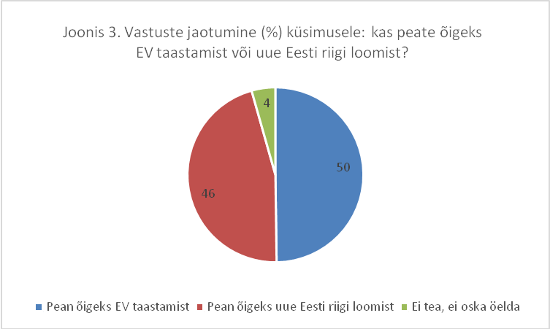
Eesti Vabariigi kodanike registreerimine kujunes EV õigusjärgse taastamise rahvaalgatuseks, mille ellu viimiseks valiti Eesti Kongress
1990. aasta alguses oli nii EV taassünd uue riigina kui ka EV õigusjärgne taastamine rahva toetuse mõttes üsna võrdsed, väikese ülekaaluga õigusjärgsusele
1990. märtsis toimunud ÜN valimistel muutus küsimus Eesti Vabariigi taastamise õiguslikust alusest poliitiliste vaidluste põhiküsimuseks.
ÜN 16. mai 1990. a. otsusega kinnitati EV taastamine õigusjärgsuse alusel ka ÜN tegevuse põhieesmärgiks.
Siiski püsis õigusjärgsuse küsimus päevakorral 20. augustini.
Sellega seostusid ka vaidlused omandi tagastamise ja kodakondsusseaduse üle
EK ja ÜN konflikti raamistus: Eesti Vabariigi taastamine või uue Eesti riigi loomine?

Slide 10
Ülemnõukogu ja Eesti Kongressi kokkuleppel
20. augustil 1990 vastu võetud otsus Eesti riigi iseseisvusest taastas sümboolselt eesti rahva kui demokraatliku riigivõimu kandja ühtsuse, mille oli lõhestanud nõukogude okupatsioon

Slide 11
EV Ülemnõukogu tõi Eesti riigi valitsemisesse tagasi mitmeparteilise parlamentaarse demokraatia praktikad
Erinevalt nõukogudeaegsest ENSV Ülemnõukogust, aga ka Eesti Kongressist, töötasid EV Ülemnõukogu saadikud täie töökoormusega 5 päeva nädalas.
Ülemnõukogu struktuur vastas klassikalisele demokraatliku riigi parlamendi töökorraldusele: kõik ÜN liikmed tegutsesid valdkonnapõhistes alalistes komisjonides ja olid jaotunud poliitilisteks saadikurühmadeks.
Lisaks alalistele komisjonidele loodi ajutisi komisjone ja töörühmi vastuolulisemate sõlmküsimuste (näiteks omandireform, kodakondsus) arutamiseks ja poliitilise kokkuleppele jõudmiseks
Alates 2. juulist võis iga saadik kuuluda ainult ühte fraktsiooni. Kokku moodustati 13 fraktsiooni.
Parlamentaarse valitsemiskorralduse käivitamisega lõi ÜN tugeva aluse Eesti Vabariigi demokraatlikule arengule pärast iseseisvuse taastamist

Slide 12
Ülemnõukogu saadikurühmade struktuuris peegeldus ÜN koosseisu põhikonflikt eestimeelsete ja moskvameelsete saadikute vahel
Samas on näha ka eestimeelsete saadikute erimeelsus iseseisvuse taastamise järel toimuvate muutuste kiiruse ja radikaalsuse suhtes.
Selle erimeelsuse jäljed on tuntavad ka Eesti tänasel poliitilisel maastikul.
Eestimeelsus
Kris-dem
Maarahva SR
EMKE
Liber
Vabariiklased
Rohelised
SDem
Rahvakeskfraksioon
Sõltumatud Demokraadid
Ettevaat likkus
Radikaalsus
Virumaa
Koostöö
Võrdõigus
Kommunistlik
Venemeelsus

Slide 13
Ülemnõukogu töö tulemuslikkus
Kokku valmistati 29. märtsist 1990 kuni 29. septembrini 1992 ÜN poolt ette ja võeti vastu 155 seadust, 483 otsust ja 23 deklaratsiooni.
Paljuski tänu Ülemnõukogus tehtud eeltööle ei pidanud 1992. aasta oktoobris valitud Riigikogu alustama taastatud Eesti Vabariigi elu korraldavate seaduste loomisel tühjalt kohalt.

Slide 14
EV Ülemnõukogu lõi aluse iseseisvuse taastanud Eesti Vabariigi demokraatlikule parlamentaarsele kultuurile
Demokraatlikke protseduure rangelt järgiva, poliitiliselt mitmehäälse ja otsustusvõimelise Eesti parlamendi ellu kutsumine ja sisse töötamine pärast 56 aastat kestnud pausi on EV ÜN erakordselt oluline panus demokraatliku Eesti riigi taastamisse
ÜN töökultuuri ja kodukorra põhimõtteid võib pidada alusmalliks, mõnes punktis aga koguni eeskujuks tänasele Riigikogule.

